Slide 1
O trabalho da ASBRAV para o fortalecimento do mercado
Porto Alegre, 20 de agosto de 2025

Slide 2
Sobre a ASBRAV
Fundada em 12 de maio de 1995, a ASBRAV desempenha importante papel no fortalecimento do setor e na defesa dos interesses dos seus associados.
Nossa missão é representar e apoiar os associados, proporcionar o desenvolvimento técnico atuando de forma pró ativa, ética e moral.
Nosso foco é nossos associados e oferecer atualização profissional para criação de mão de obra qualificada para o setor. Através de palestras, cursos e seminários com conteúdos cada vez mais relevantes para o segmento.
A ASBRAV tem associados tanto pessoas físicas quanto jurídicas.

Slide 3
PILATES NORTEADORES
Eficiência Energética e Descarbonização
Qualidade do Ar Interior
Cadeia do Frio

Slide 4



Mais alguns benefícios
GRUPO Ânima – UniRitter
ACELE - Associação Comunitária de Ensino de Línguas Estrangeiras
ACM - Associação Cristã de Moços do Rio Grande do Sul
ATIVA - Medicina e Segurança do Trabalho
CREDCREA
LACERDA & COSTA ADVOGADOS
Rede Suarez de Hotéis
RS TECH SOLUTIONS
Unyleya
Parcerias

Slide 5
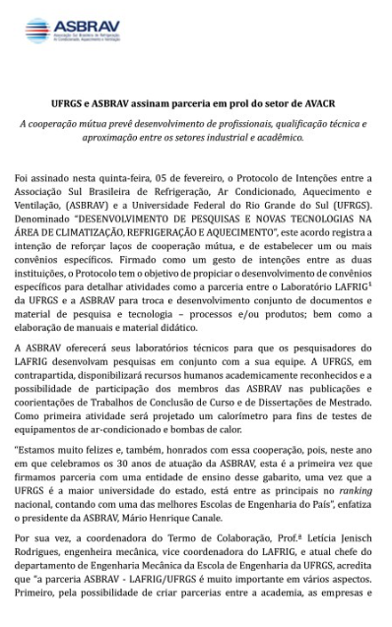
ENTIDADES
Parceria
ABRAVA
ARES
ASHRAE
ABEMEC-RS
SINDRATAR – RS, SP e RJ
CREA-RS
CRT-RS, SC e PR
PUC-RS
SENGE
SINDUSCON
SOCIEDADE DE ENGENHARIA
Parcerias

Slide 6
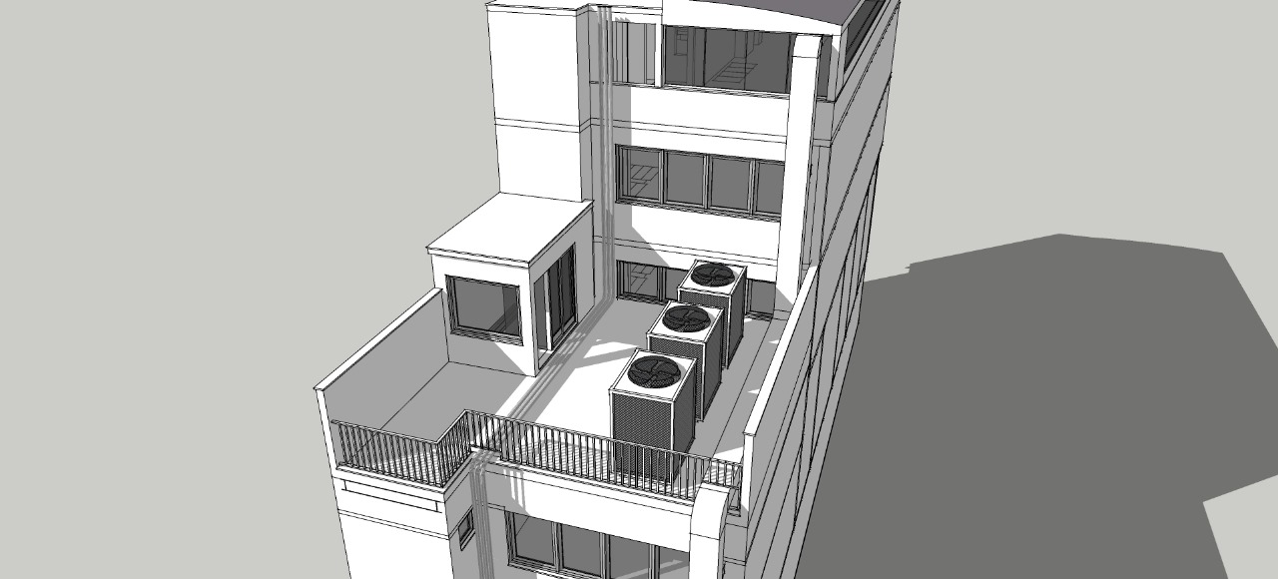
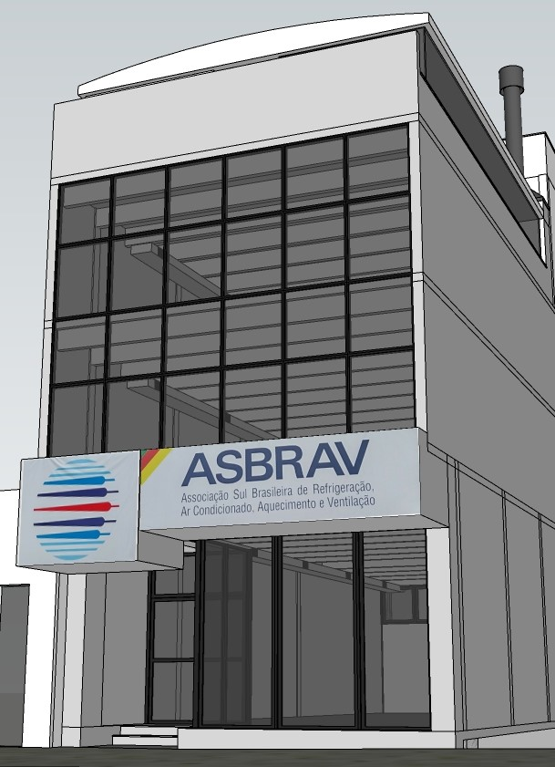
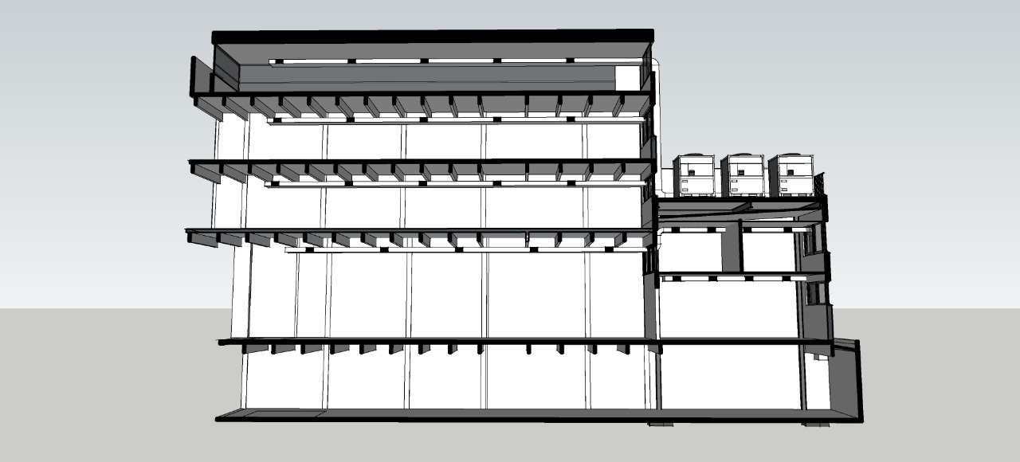
Projeção da área técnica
Corte esquemático
Fachada
Sede Nova

Slide 7
A nova sede da ASBRAV contará, em seus quase 1000 m², com:
    Auditório;
    Biblioteca;
    Espaço coworking;
    Estúdio de Podcast;
    Espaço Qualificar de treinamento em: Aquecimento, Ar-condicionado, Automação, Elétrica de Refrigeração e Ar-condicionado, Refrigeração;
    Recepção;
    Salão eventos;
    Salas de aula;
    Secretaria;
    Show room.
Venha nos Visitar
Sede Nova

Slide 8

MECÂNICO DE AR-CONDICIONADO
ÁGUA GELADA
PMOC
PROJETISTA DE AR-CONDICIONADO
REFRIGERAÇÃO INDUSTRIAL POR COMPRESSÃO DE AMÔNIA
Nossos cursos
+ de 200 alunos por ano em nossos cursos.

Slide 9
Cursos de Qualificação | C/h
Eletricista para Refrigeração e Climatização | 80
Instalador de Ar condicionado e Sistemas de Ventilação | 40
Mecânico de Ar Condicionado | 120
Mecânico de Refrigeração | 120
Projetista de Ar Condicionado | 90
Cursos de Aperfeiçoamento | C/h
Atendimento e Precificação para Instaladores de Ar Condicionado | 24
Automação para Refrigeração e Climatização | 40
PMOC | 8
PMOC na Prática | 16
Refrigeração Industrial por compressão de Amônia | 36
Sistemas de Água Gelada | 63
Novos cursos

Slide 10


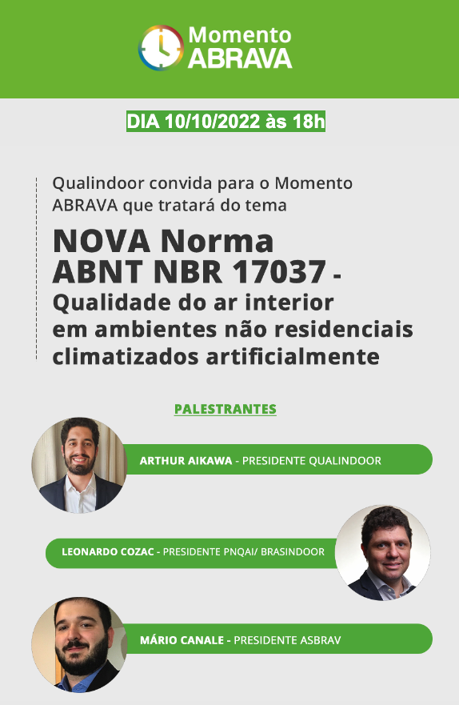
Participação e Esclarecimento as NBRs

Slide 11
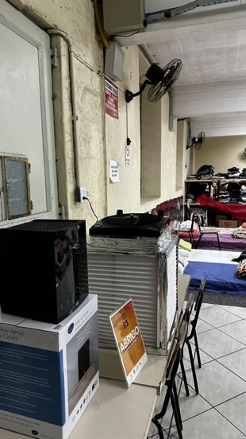
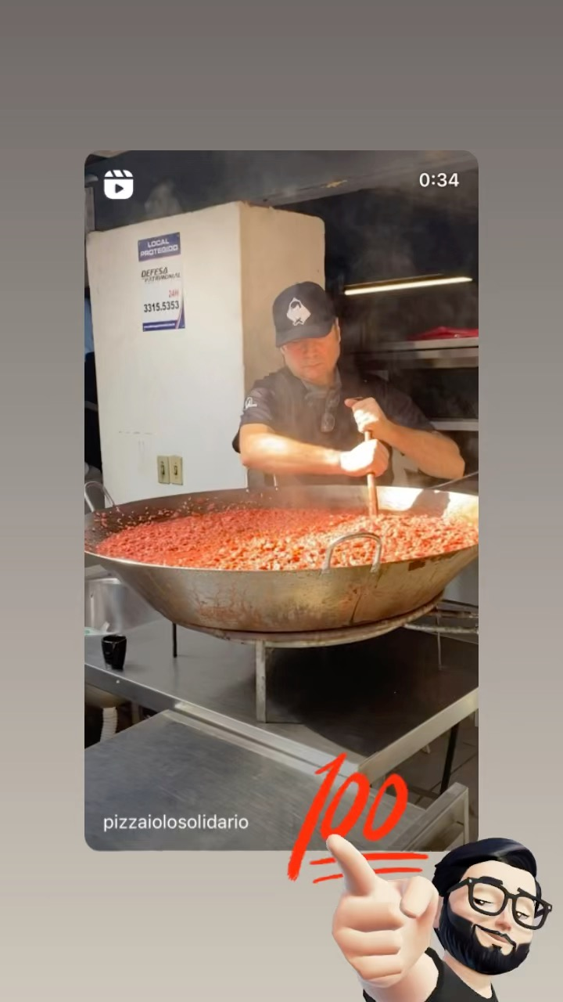
ASBRAV em Ação
Durante a Enchente
Abrigo Oncológico
Pizzaiolo Solidário

Slide 12
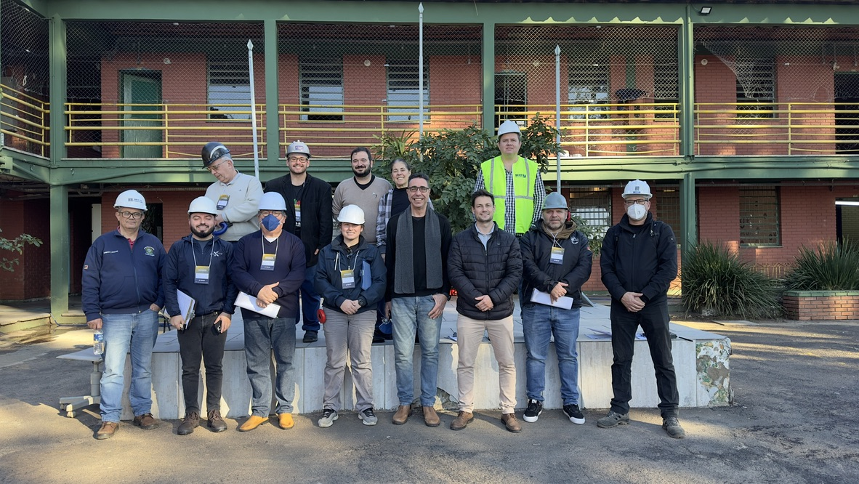
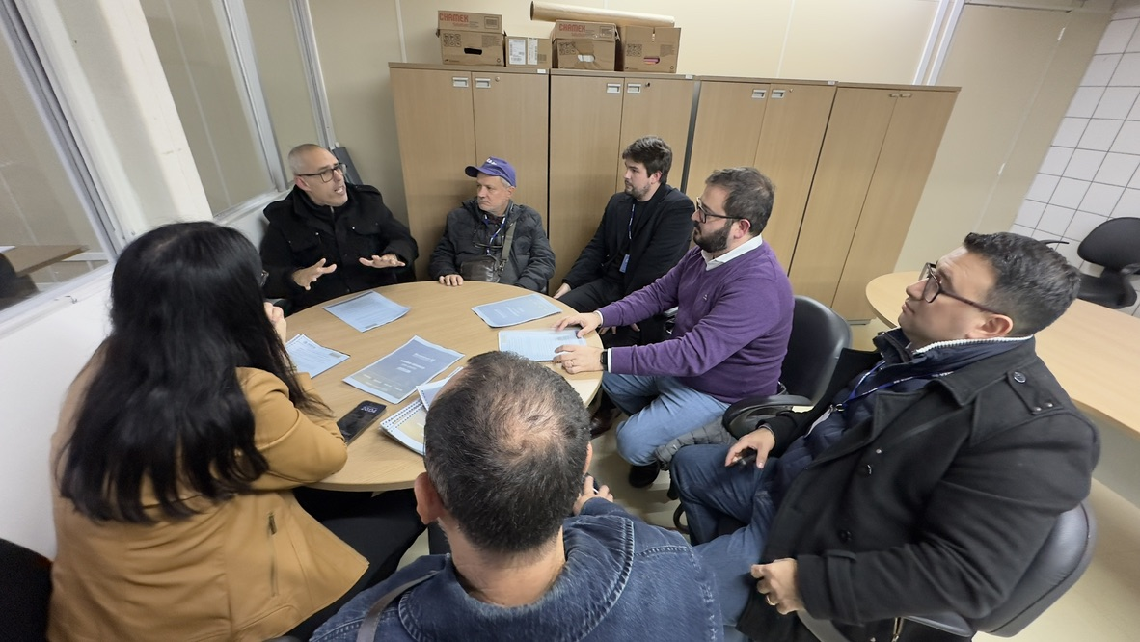

ASBRAV em Ação
Projeto Reconstruir
Ação realizadas junto com o CREA-RS

Slide 13


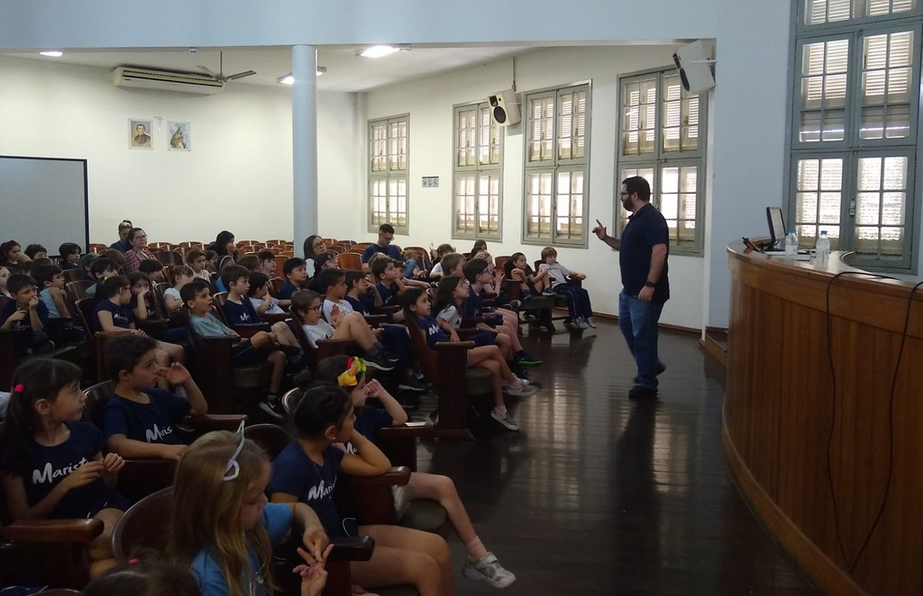
ASBRAV em Ação
Queimadas em Escolas
Neste evento fui convocado por crianças do primeiro ano do ensino fundamental para esclarecer dúvidas sobre a QAI e Queimadas.

Slide 14
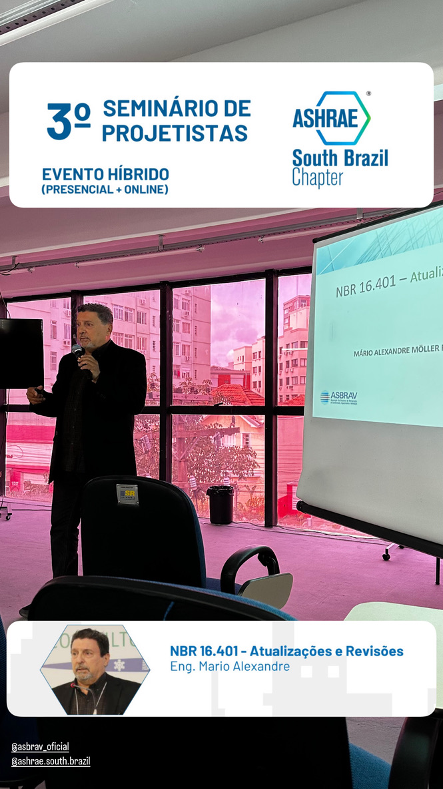
ASBRAV em Ação
Terceiro Seminário de Projetistas
3º Seminário de Projetistas da ASHRAE South Brazil Chapter reúne especialistas no auditório da ASBRAV

Slide 15
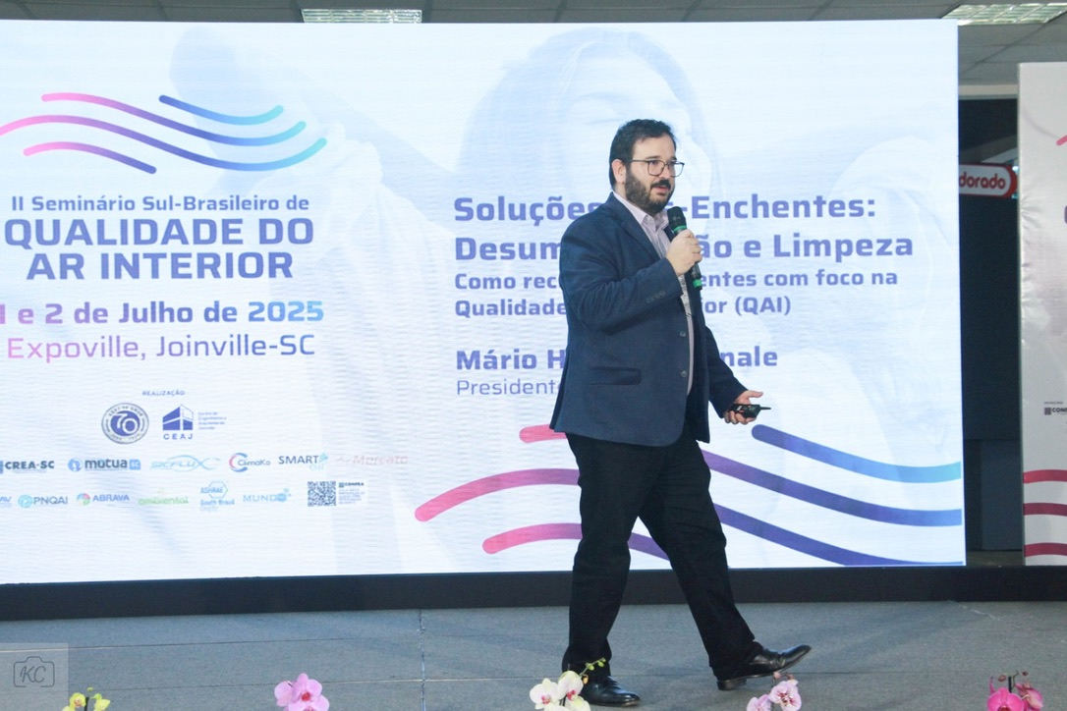
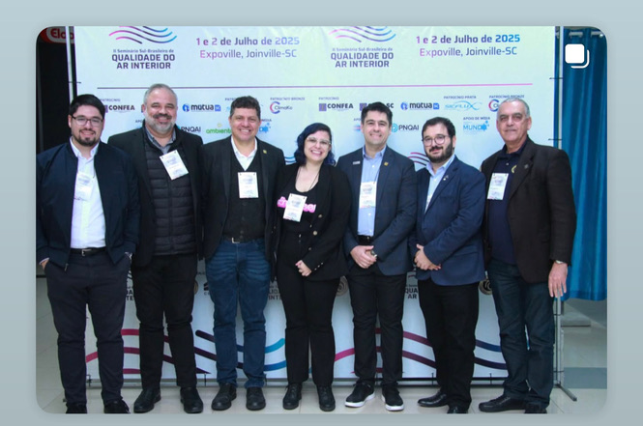
ASBRAV em Ação
II Seminário Sul- Brasileiro de Qualidade do Ar Interior

Slide 16


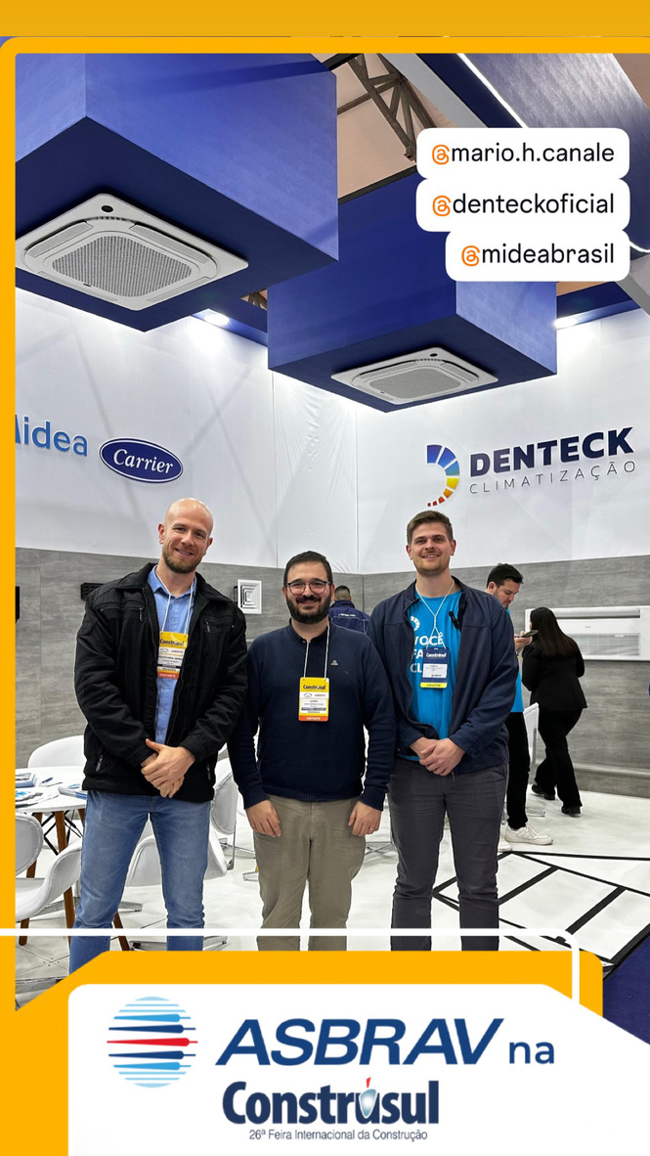
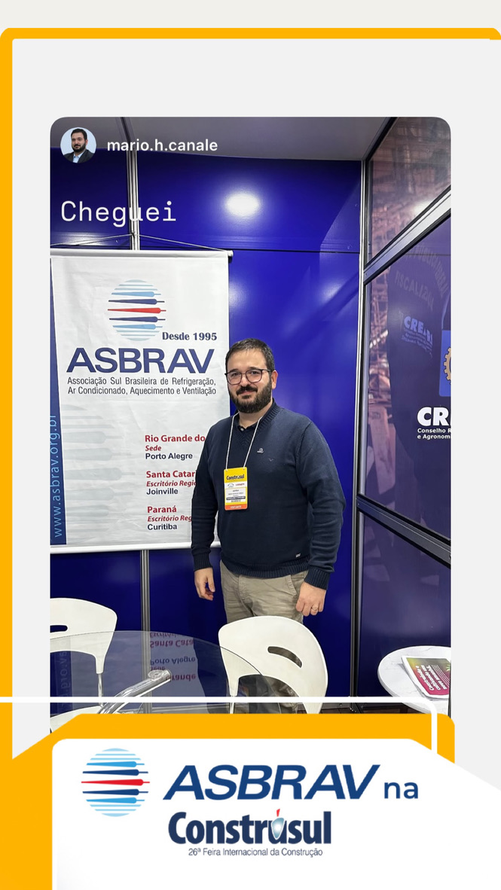
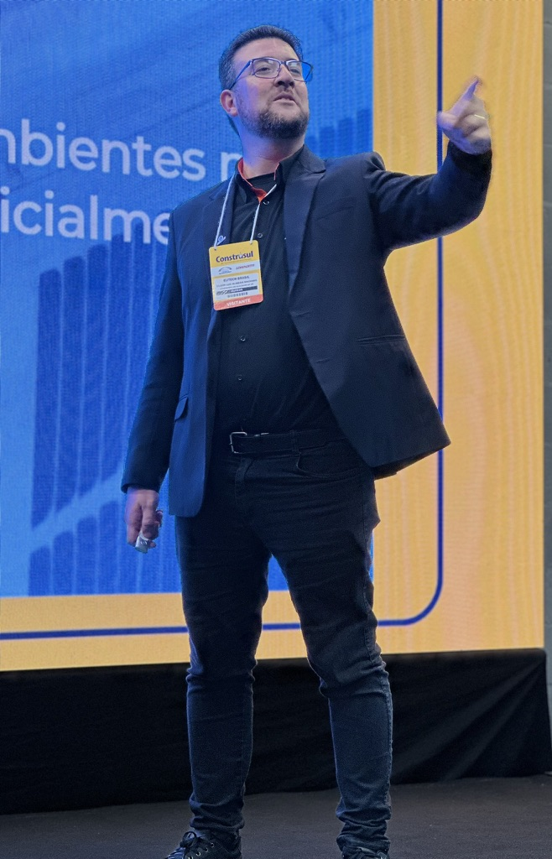
ASBRAV em Ação
Segurança e Saúde no Trabalho
Construsul – apoio CREA/RS e Mútua/RS

Slide 17

ASBRAV em Ação
Capacita+
Palestra do diretor Lucas Borba sobre descarbonização de edifícios

Slide 18

ASBRAV em Ação
Projetos Sustentáveis no Setor AVAC-R
Evento realizado no auditório da ASBRAV

Slide 19
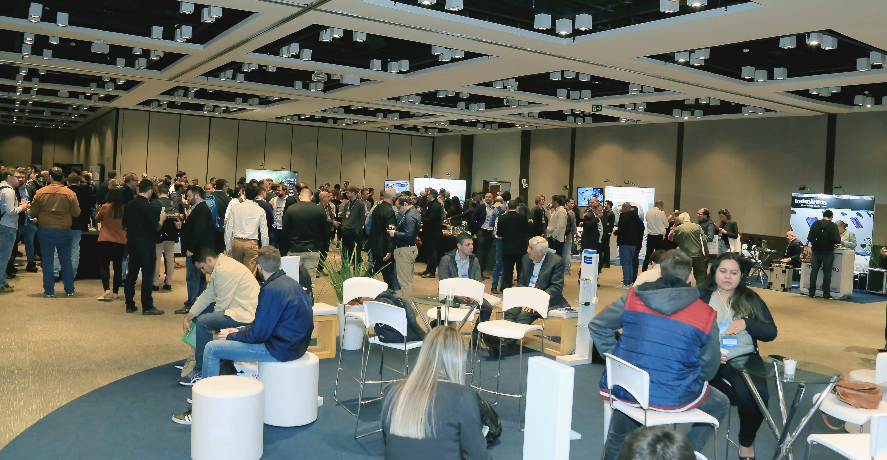

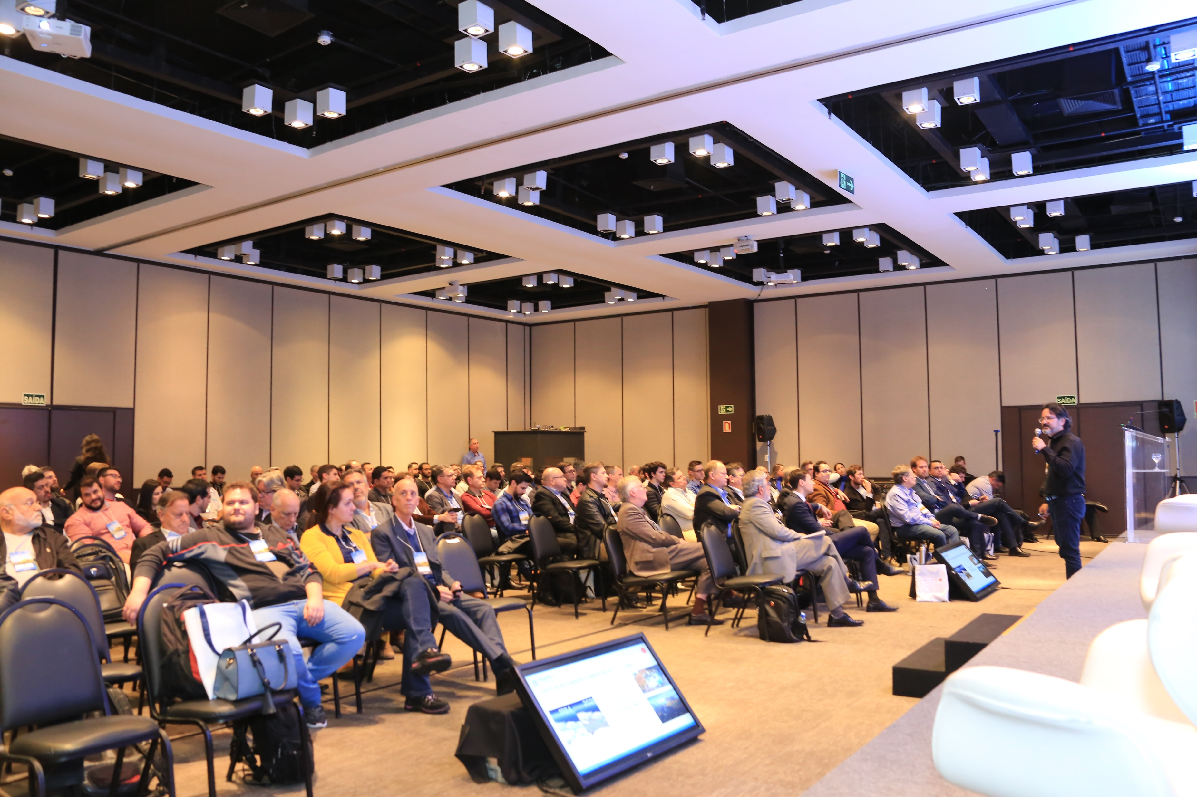
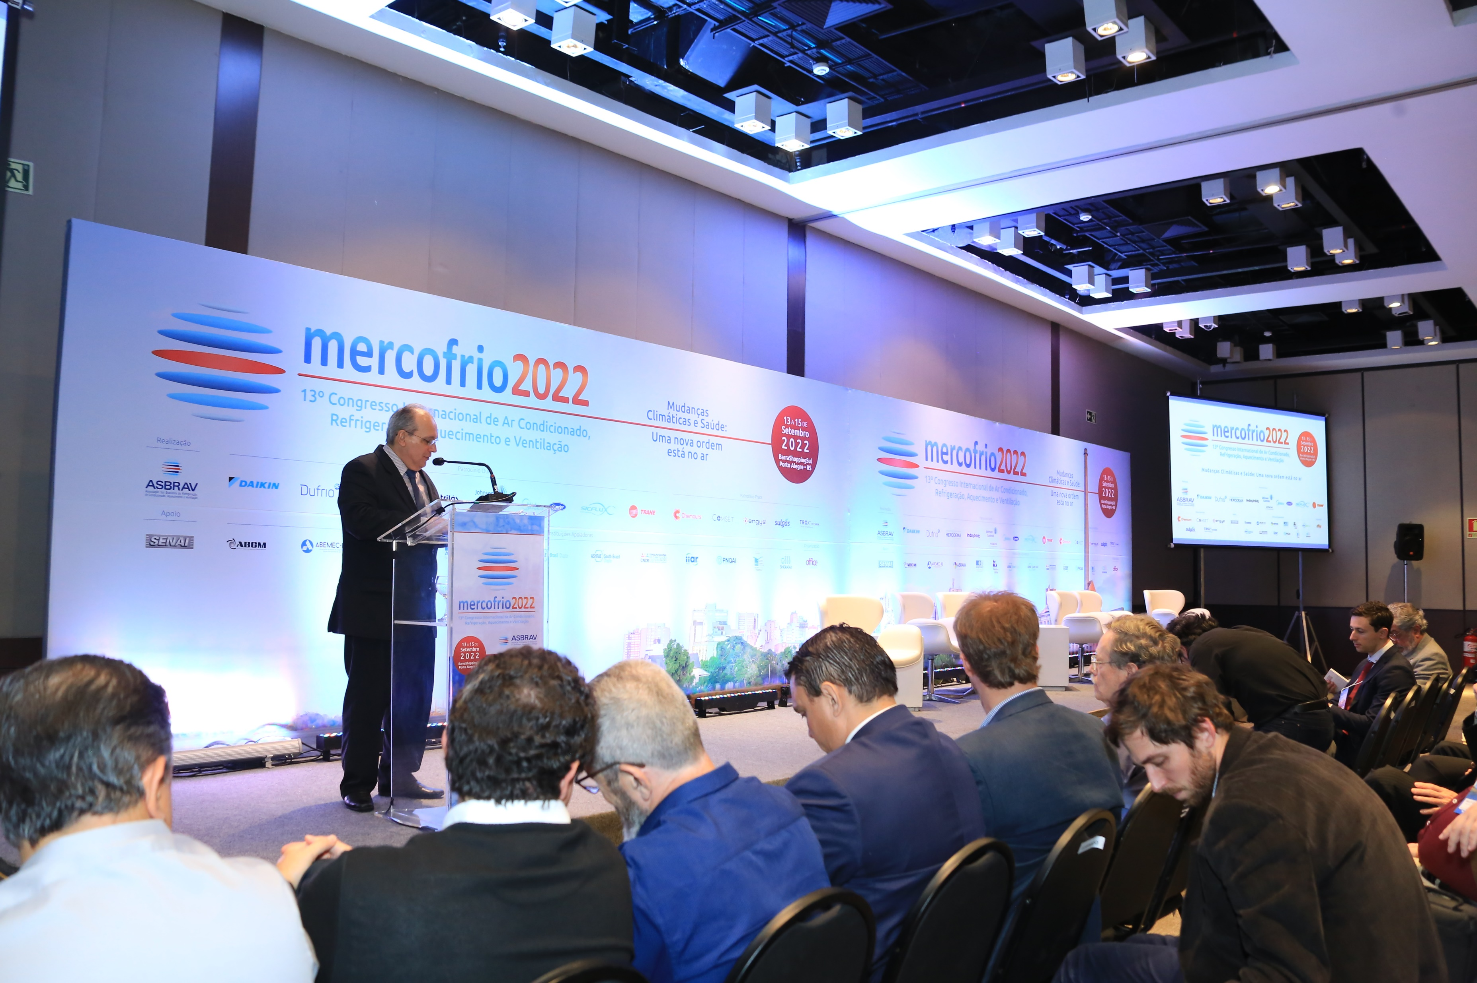
Palestras – Seminários - Minicursos - Fóruns
14 edições
Acontece bienalmente
Mais de 6 mil participantes até hoje
Público estimado 500 participantes

Slide 20

Lançamento Oficial no CONBRAVA

Slide 21

E em 2025 ainda tem muito mais
Diversos curso do programa QUALIFICAR
Quintas Técnicas da ASBRAV
ASBRAV na Febrava

Slide 22
Associe-se à ASBRAV e venha construir conosco um futuro de inovação e parcerias sustentáveis!
Vamos juntos transformar desafios em oportunidades e fortalecer o setor AVAC-R?
Parcerias

Slide 23







Fale conosco:
(51) 3342-9467
www.asbrav.com.br
(51) 98634-2416
(51) 98634-2417
assessoria@asbrav.com.br

